Slide 1



Slide 2


Slide 3
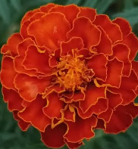

পাঠ পরিচিতি
অধ্যায়-১৩
পাঠ শিরোনাম-প্যাটার্ন
পাঠ-১
পাঠ্যপুস্তকের পৃষ্ঠাঃ৮৬
শ্রেণি-১ম
বিষয়-প্রাথমিক গণিত

Slide 4
শিখনফল
এই পাঠ শেষে শিক্ষার্থীরা-
১.৬.১ বিভিন্নরকম প্যাটার্ন অনুযায়ী সংখ্যা লিখতে ও শনাক্ত করতে পারবে।
১.৬.২ বিভিন্নরকম প্যাটার্নের যৌক্তিকতা প্রদান করতে পারবে।
৬.৬.২ আগ্রহের সঙ্গে বিভিন্ন জ্যামিতিক আকৃতি দিয়ে নতুন প্যাটার্ন তৈরি করতে পারবে।
৬.৬.৩ তৈরিকৃত প্যাটার্নের যৌক্তিকতা উপস্থাপন করতে পারবে।

Slide 5
পূর্বজ্ঞান যাচাই
তোমরা কি কখনো এমন কিছু দেখেছ,যা একই নিয়মে বারবার সাজানো?

Slide 6

“এই ছবিতে লক্ষ্য করো পাতা ও জবা ফুল একটি নির্দিষ্ট নিয়মে সাজানো হয়েছে।এভাবে নিয়ম মেনে সাজানোকে কী বলা হয়,তা আজ আমরা শিখব।”

Slide 7
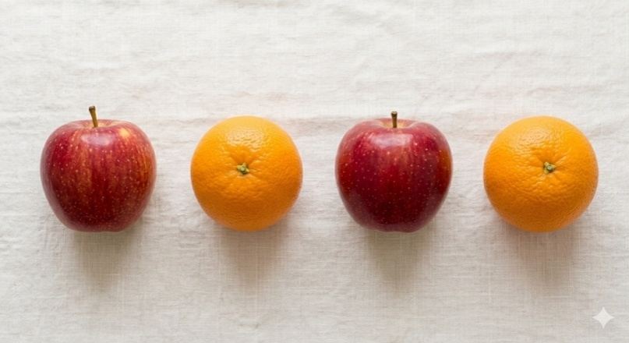
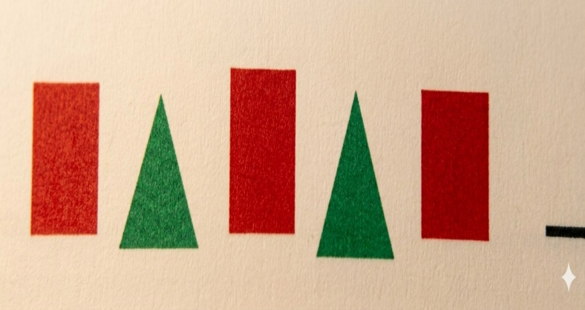
আজকের পাঠ
প্যাটার্ন

Slide 8
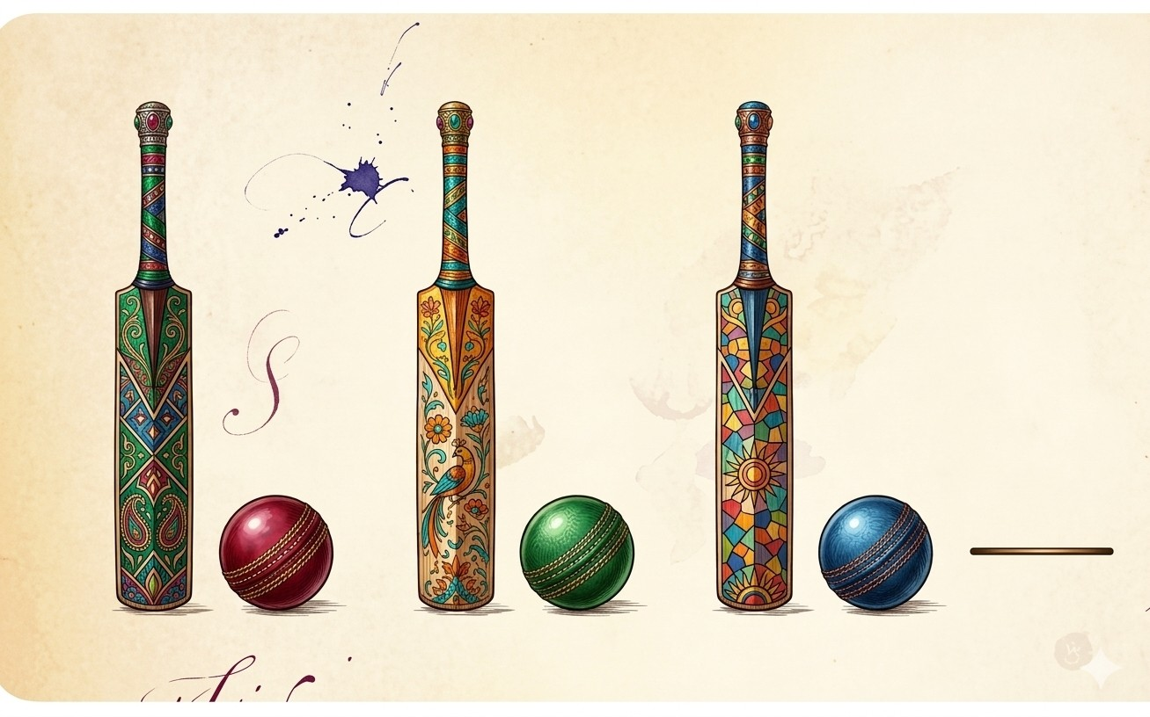
-ছবিতে তোমরা কী দেখতে পাচ্ছো?
-ছবিতে কি কোনো ধরনের মিল দেখতে পাচ্ছো ?

Slide 9


-ছবিতে তোমরা কী দেখতে পাচ্ছো?
-এখানে কী মিল আছে?
-তাহলে এর পরে কী হবে?

Slide 10
“তাহলে আমরা বুঝতে পারলাম,কোনো বস্তু,সংখ্যা,নকশা বা আকৃতিকে একটি নির্দিষ্ট নিয়মে বা ধারাবাহিকতা বজায় রেখে যখন বারবার সাজানো হয় ,তখন তাকে প্যাটার্ন বলে।”

Slide 11
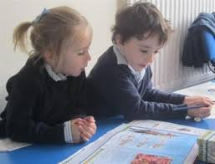
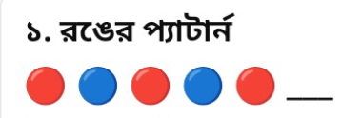

জোড়ায় কাজ
জোড়ায় নিচের প্যাটার্নগুলো পর্যবেক্ষণ করো
এবং পরবর্তী রং ও আকৃতি কী হবে তা নির্ণয় করো।

Slide 12
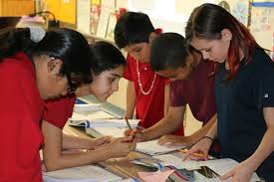
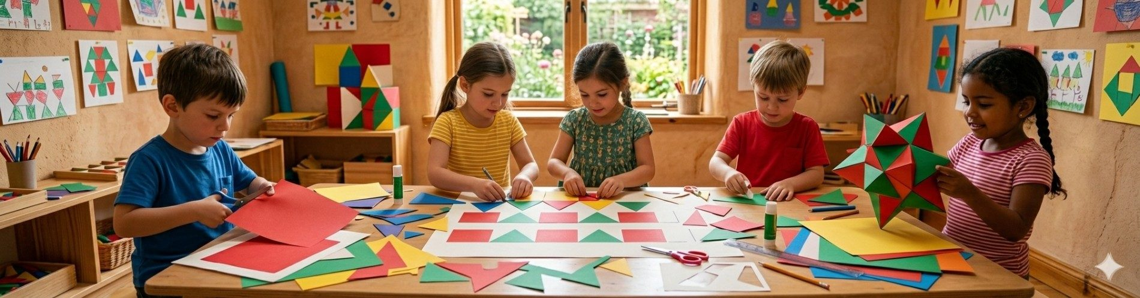
দলীয় কাজ
প্রতিটি দলকে যে রঙিন কাগজের ত্রিভুজ ও চতুর্ভুজ দেওয়া হয়েছে সেগুলো ব্যবহার করে একটি প্যাটার্ন তৈরি করো।

Slide 13
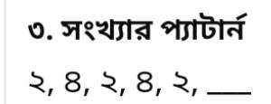
মূল্যায়ন
নিচের প্রশ্নগুলোর উত্তর দাও।
-একটি ব্যাটের পর একটি বল সাজানো হলো।এরপর কী হবে?
নিচের সংখ্যার প্যাটার্নটি পর্যবেক্ষণ করো
এবং পরবর্তী সংখ্যা কী হবে তা নির্ণয় করে লেখো।

Slide 14
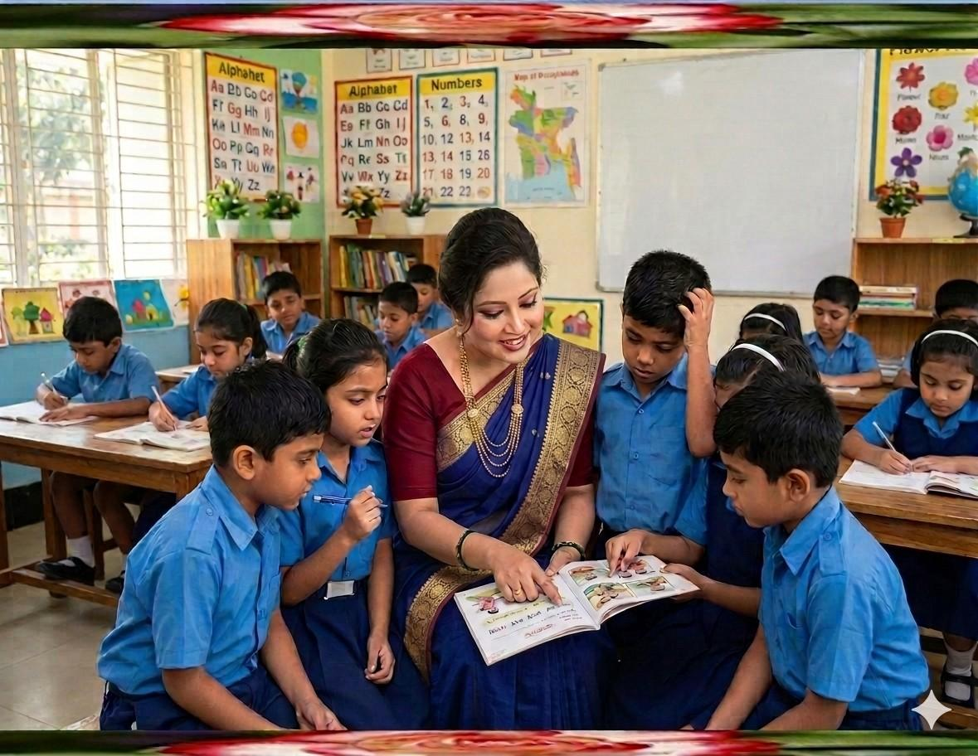
নিরাময়মূলক কার্যক্রম
যেসব শিক্ষার্থী প্যাটার্নের নিয়ম বুঝতে পারেনি তাদের সহজ উদাহরণ ও উপকরণের মাধ্যমে পুনরায় ধারণা প্রদান এবং অতিরিক্ত অনুশীলনের মাধ্যমে সহায়তা প্রদান।

Slide 15
পাঠের সারসংক্ষেপ
আজকের পাঠ থেকে আমরা কী শিখলাম?
আজকের পাঠ থেকে আমরা ছবি,সংখ্যা ও আকৃতি দেখে প্যাটার্নের নিয়ম সম্পর্কে শিখেছি এবং নিজেরা প্যাটার্ন তৈরি করতে পেরেছি।

Slide 16

বাড়ির কাজ
তোমার বাড়ি থেকে একটি নির্দিষ্ট নিয়মে সাজানো কোনো জিনিস বা আকৃতির অর্থাৎ একটি প্যাটার্নের ছবি এঁকে আনবে।

Slide 17


